Slide 1





第十一组研讨
显式链接组织方式的特点与异同
小组成员：20121830 王熙晨
20121826 缪子奕
20121813 陈子昂 （演讲）
20123009 杨逸健 （演讲）

Slide 2
题目要求
·请叙述FAT12、FAT16、FAT32和NTFS文件组织方式的特点，比较他 们的异同。

Slide 3




目录
一、外存组织方式简介
二、四种显式链接方式
三、异同

Slide 4

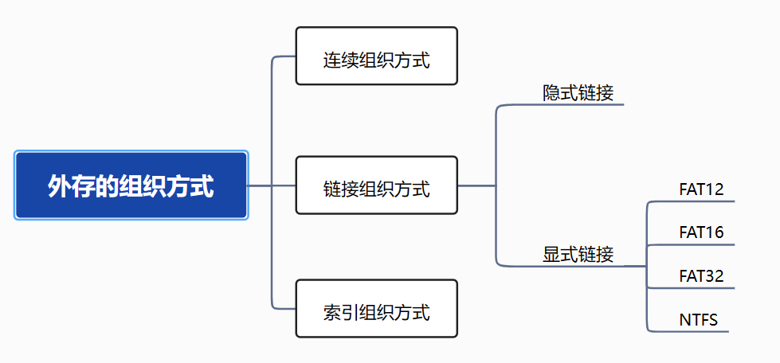
一、外存组织方式简介
文件的物理结构直接与外存的组织方式有关。

Slide 5
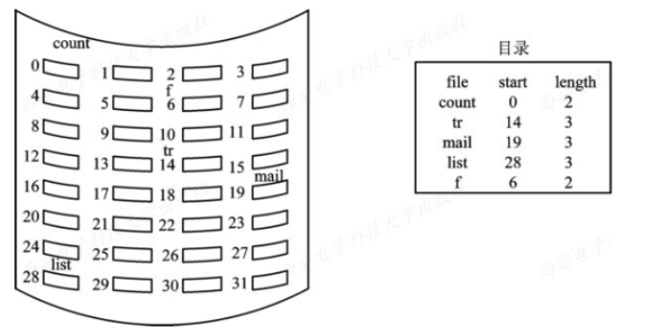
一、外存组织方式简介
1.连续组织方式
连续组织方式要求为每一个文件分配一组相邻的盘块。
起始盘块号
文件长度（以盘块为单位）
缺点：
·易产生外部碎片
·文件长度必须已知
......

Slide 6
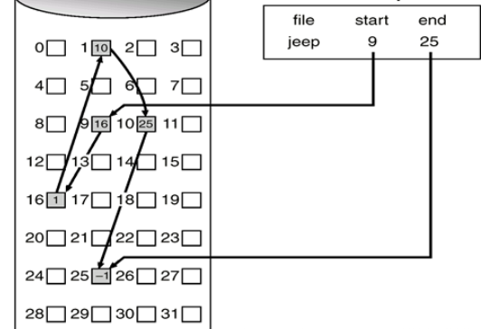
一、外存组织方式简介
2.链接组织方式
采用链接组织方式时，可以给文件分配多个不连续的盘块，各个盘块之间通过指针链接成一个链表。
优点：
·消除了外部碎片
·能适应文件的动态增长
......

Slide 7
一、外存组织方式简介
2.链接组织方式
①隐式链接
文件目录的每个项里都保存了指向文件第一个盘块和最后一个盘块的指针。
缺点：只适用于顺序访问，随机访问速度很低，并且一旦中间任何一个指针出现问题，整个链接都会断掉，访问磁盘频率大。

Slide 8
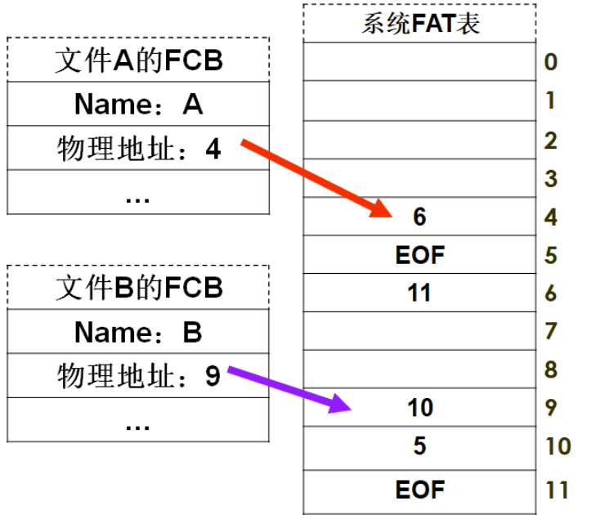
一、外存组织方式简介
2.链接组织方式
②显式链接
把用于链接文件各个盘块的指针显式地存放在内存中的一张链接表中，即文件分配表 FAT（file allocation table）。

Slide 9
二、四种显式链接方式
1. FAT12
12位
微软公司早、中期推出的操作系统一直采用的是FAT技术。例如，在MS-DOS中，最早使用的就是FAT12。
·以盘块为基本分配单位（512字节）
4096个盘块
·每个表项占12位
·磁盘分区的最大容量为
4096 × 512 B = 2 MB

Slide 10
二、四种显式链接方式
2. FAT16
16位
·每个表项占16位
·以簇为基本分配单位
·磁盘分区的最大容量为
65536 × 64 × 512 B = 2 GB
簇：
由一组相邻的盘块组成，其大小一般为2的整数次方个盘块。
65536个簇
簇
盘块1
盘块2
盘块3
盘块4

Slide 11
二、四种显式链接方式
2. FAT16
尽管FAT16对FAT12的局限性有所改善，但当磁盘容量迅速增加时，相应的簇的容量也必须增大，簇内碎片所造成的浪费也越大。
1KB
文件
32KB
簇（含64个盘块）
1KB
浪费31KB

Slide 12
二、四种显式链接方式
3. FAT32
32位
·每个表项占32位
·以簇为基本分配单位
·对不同硬盘分区容量大小的情况采取了不同的处理
2^32个簇
容量大小 | 簇的大小
不大于8GB | 4KB（8个盘块）
8-16GB | 8KB（16个盘块）
16-32GB | 16KB（32个盘块）
大于32GB | 32KB（64个盘块）

Slide 13
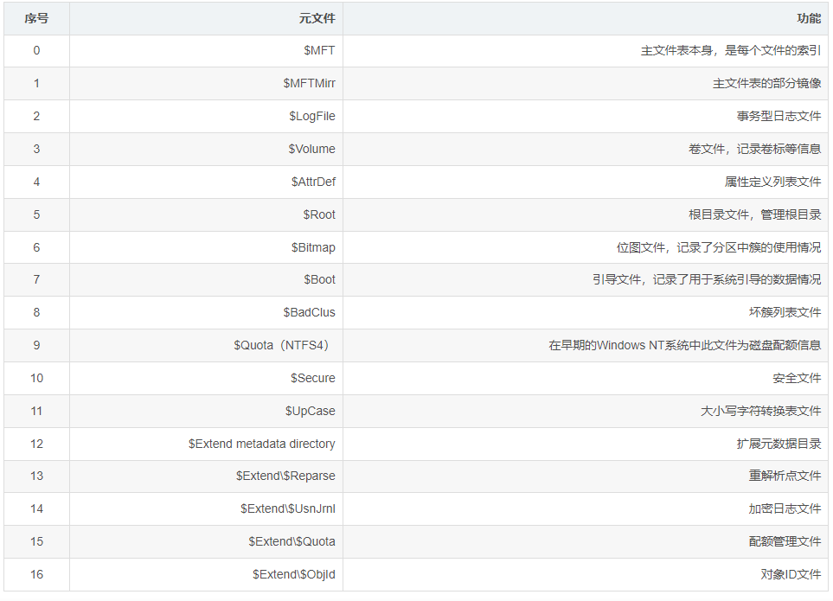
二、四种显式链接方式
4. NTFS（New Technology File System）
·NTFS文件系统中，单个簇的大小为4096，即4Kb
·NTFS文件系统使用逻辑簇号（LCN）和虚拟簇号（VCN）对分区进行管理
每簇扇区数*簇号+卷的隐含扇区数（卷之前的扇区总数）=簇的起始绝对扇区号
·NTFS文件系统一共由16个“元文件”构成，它们是在分区格式化时写入到硬盘的隐藏文件（以”$”开头）

Slide 14
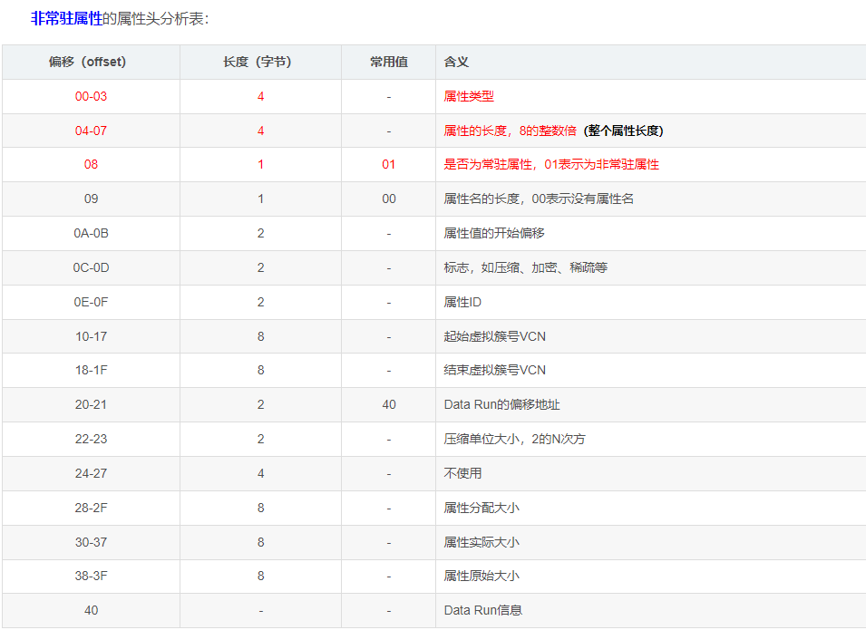
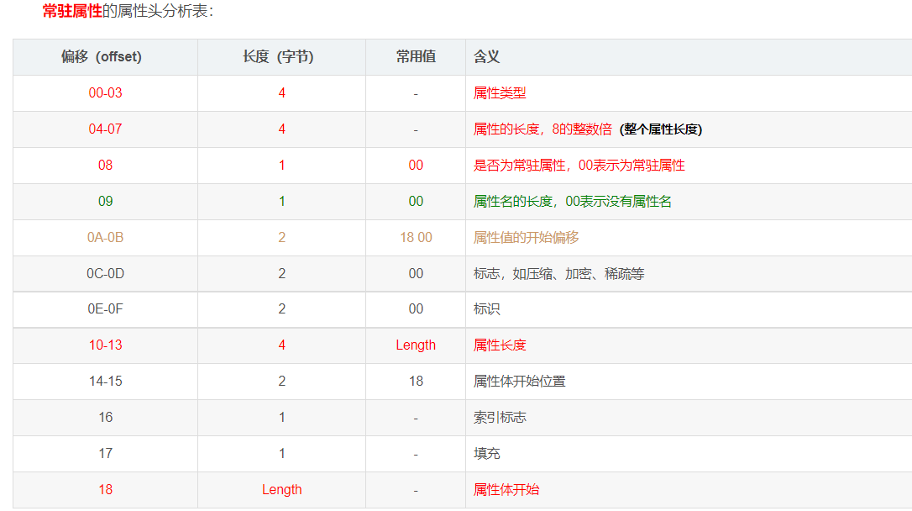
二、四种显式链接方式
4. NTFS（New Technology File System）基本的原则
(1)磁盘上任何对象包括目录都是一种文件，都使用文件记录进行管理。
(2)所有与文件相关的项目，包括数据都被认为是属性。
(3)属性分常驻（在记录中）和非常驻两种，非常驻的大文件夹使用B＋树结构进行管理
(4)簇是NTFS最小的基本单位，一个1字节的文件也要占用一簇的空间。
(5)流是NTFS最基本的存储单元，是文件属性和属性值的集合

Slide 15
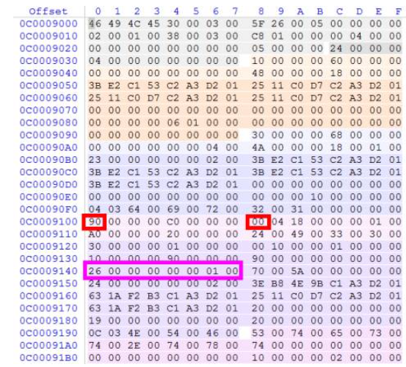
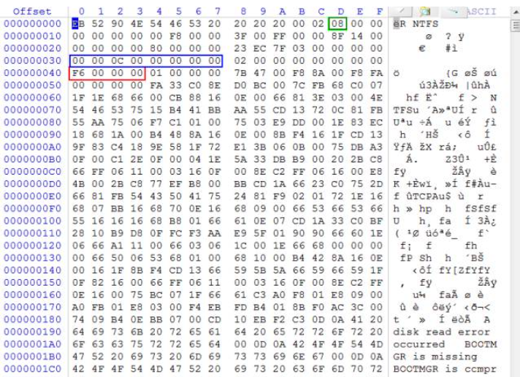
二、四种显式链接方式
在NTFS文件系统中找到一指定文件的过程
（1）读取分区表/分区链表信息，找到磁盘的起始扇区。
（2）读取磁盘的第一个扇区（分区的BOOTSETOR）取得分区的每簇大小，MFT表起始簇号等信息。
（3）读取MFT表的第五个记录（根目录）找到目录索引所在簇号。
（4）读取根目录索引，查找文件目录所在的MFT记录号
（5）读取文件目录的索引，查找指定文件所在MFT记录号
（6）读取指定文件的MFT记录，找到它的DATA属性。

Slide 16
四、异同
相同之处：
（1）都属于显式链接方式。
（2）FAT32和NTFS都以簇为基本分配单位。
不同之处：
（1）支持文件大小：FAT系统不支持单个4G以上的文件，NTFS可以支持4G以上至2T的文件。
（2）NTFS采用了更小的簇,可以更有效率地管理磁盘空间。在Win 2000的FAT32文件系统的情况下，分区大小在2GB~ 8GB时簇的大小为4KB；分区大小在8GB ~ 16GB时簇的大小为8KB；分区大小在16GB ~ 32GB时,簇的大小则达到了16KB。而Win 2000的NTFS文件系统，当分区的大小在2GB以下时，簇的大小都比相应的FAT32簇小；当分区的大小在2GB以上时(2GB~2TB)，簇的大小都为4KB。
（3）NTFS具有更多的特性：支持文件加密和分别管理功能，具有更好的磁盘压缩性能。
（4）在磁盘中布局不同：FAT系统先放文件分配表，后接数据区

Slide 17



第五组研讨
谢谢！

